Slide 1

全路径数据质控方案
卫宁科技
多径合一+智能路径

Slide 2

培训大纲
2.智能路径
1.多径合一
4.应用效果
3.技术支撑
2￼

Slide 3




永远都要记住这条规则，垃圾数据进，
必然是垃圾数据出
高质量的数据才是一切
应用的基础
跟踪数据状态变化的每一个步骤，可以追踪，可以回溯。
高质量的数据+智能路径+可定制的领导桌面+ 多维度多层级的数据分析

Slide 4

一.数据质控
理论先行是根本
方法论很重要
校验的核心是规则

Slide 5
1.明细数据
2.汇总数据
3.原子指标
公众服务平台
业务库
HIS原子指标值
平台原子指标值
BI原子指标值
对居民个人信息
和服务就诊记录
进行精细校验
中间接口管理器
1.明细数据
2.原子指标汇总
3.状态数据
前置库
（应收，实收)
第二条金线
平台计算
1.规范明细数据
2.不规范明细数据
3.状态数据
4.原子指标汇总
1.规范明细数据
2.不规范明细数据3.状态数据
4.原子指标汇总
字段级校验
表级校验
存储库
BI计算
交换库
(应收，实收)
中间接口管理器
一次数据集市
分析
原子指标
1.明细数据
2.原子指标汇总
1.规范明细数据
2.不规范明细数据
3.状态数据
4.原子指标汇总
以原子指标为导向
对相关的基础表进行定向规则校验
1.状态数据
2.符合规则原子指标值
3.不符合规则原子指标值
第一条金线
第三条金线
复合指标
二级数据行为分析
多径合一

Slide 6
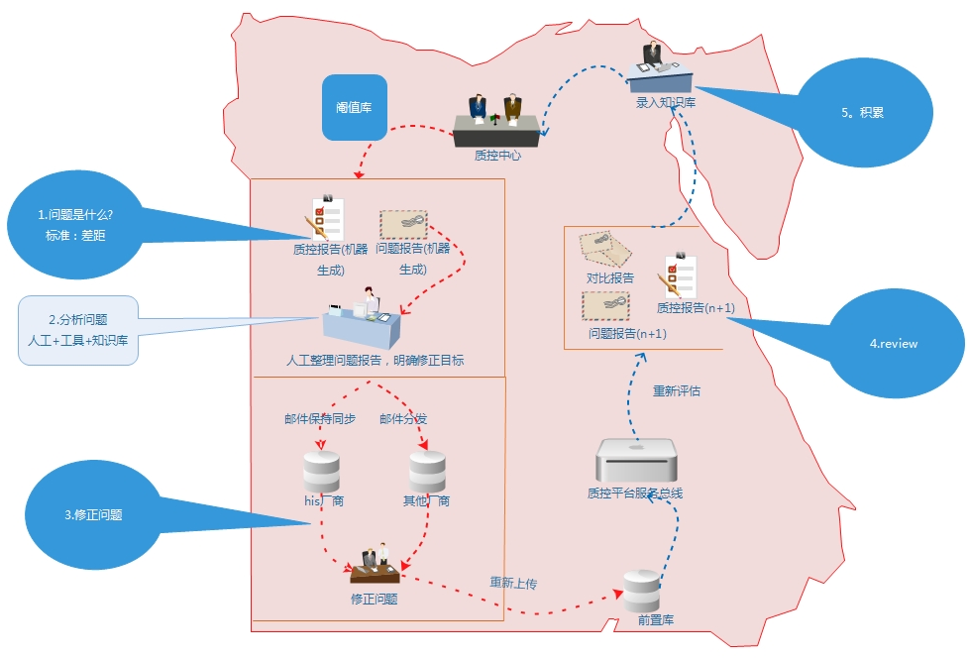
排错路径

Slide 7
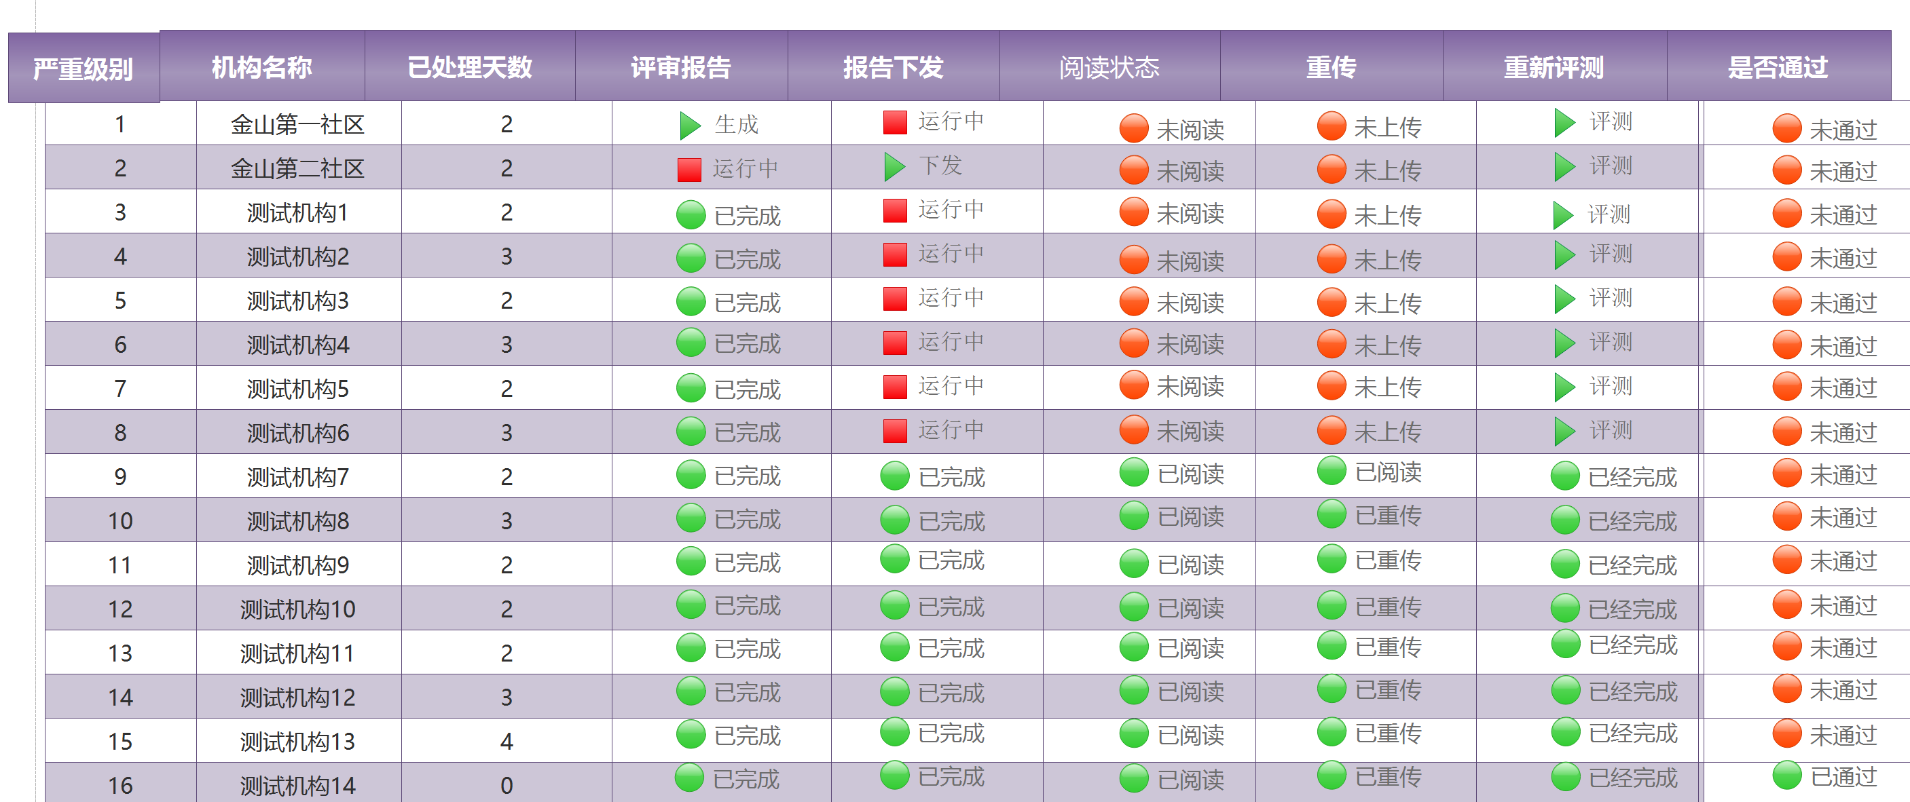
排错路径

Slide 8


数据质量监管
数据质量怎么样，不是你我坐在这里侃大山出来的，而是要有必要的质量评分体系进行支撑！
完整性(40%)
关联性,稳定性(10%)
准确性(40%)
及时性(10%)

Slide 9

准备
检测
定位
修正
验证
获取清洗任务
获取数据质量信息
分析质量问题确定修正方案
修正问题
验证与任务定义的符合性
任何没有理论支撑的系统，如同一个没有地基的高楼，倒下时迟早的事情

Slide 10

1.规则监管
2.交换流程监管
5.服务监管
4.多径合一
3.数据校验流程监管
全流程监管

Slide 11
1.参考业务标准的PDLMV数据清洗框架理论。
2.使用成熟稳定的ETL中间件KETTLE作为数据交换的工具。
3.使用hadoop，hase等分析框架对生产日志和系统日志进行跟踪和分析。
4.通过数据交换报告，数据校验报告，专题报告等各种聚合结果数据进行全方位展示。
总结.
可落地的技术，也是必须的

Slide 12
二.智能路径
智能关联同级和下级的父子或者同辈的指标。
提供了多维度路径下钻。
纵横交错的遍历路径

Slide 13
智能路径
同辈，智能记忆
门诊总费用
门诊总处方
门诊人次
门诊医保总费用
.......
时间维度
多维度
区域维度
同级，同纬度.....
其他.....
本年
N-1年
机构
其他
本月
N-1月
科室
其他
本日
N-1日

Slide 14
1.使用soulord nosql技术，列存储，通过map(key,value)快速搜索和存储。
2.可自定义搜索及关系维护的路径模板。
3.自动路径定义功能。

Slide 15
三.实际应用

Slide 16







基于KETTLE中间件全流程数据监控在金山已经上线。
2. 多径合一数据质量跟踪系统在金山正在调试中。
4.智能路径设计工作正在进行中
3.可定制显示模式的领导桌面在金山已经部署。

Slide 17

结尾
在保证数据质量的前提下，一切才皆有可能。

